Slide 1


IDENTIFICACION DE IDEAS DE NEGOCIO Y ALTERNATIVAS DE DESARROLLO EMPRESARIAL
MIRYAM PIÑEROS
GUIA No 4

Slide 2
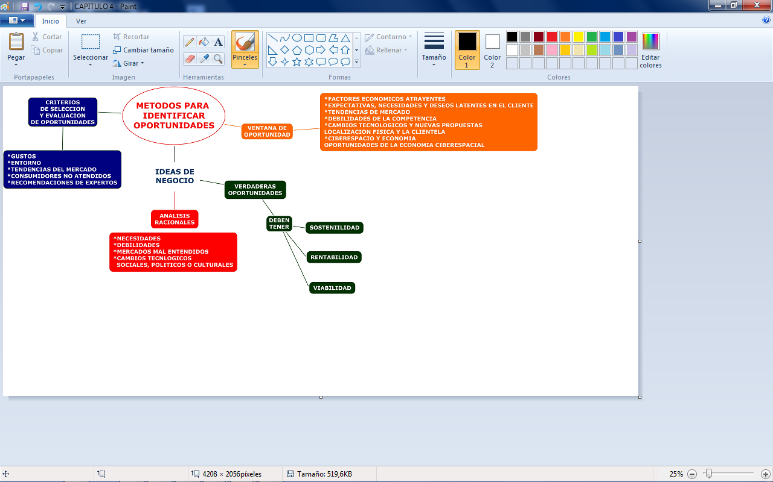





Slide 3


ANALISIS DE COMPETIDORES
ANALISIS DE PROVEEDORES
ANALISIS DE CLIENTES
EXPLORAR UN SECTOR EMPRESARIAL
ANALISIS DE PRODUCTOS SUSTITUTOS
NECESIDADES GENERICAS Y COMPORTAMIENTO DEL CONSUMIDOR
CAMBIOS SOCIOCULTURALES Y OPORTUNIDADES

Slide 4






ALTERNATIVAS PARA INICIAR UN NEGOCIO
ADQUIRIR UN NEGOCIO EN OPERACION
FRANQUICIAS
COMENZAR DESDE CERO
PRODUCIR SIN FABRICAR

Slide 5


